Slide 1
ХМЕЛЬНИЦЬКЕ ТЕРИТОРІАЛЬНЕ ВІДДІЛЕННЯ МАЛОЇ АКАДЕМІЇ НАУК УКРАЇНИ
КАМ’ЯНЕЦЬ-ПОДІЛЬСЬКЕ МІСЬКЕ НАУКОВЕ ТОВАРИСТВО МАН
ВСЕУКРАЇНСЬКИЙ ІНТЕРАКТИВНИЙ КОНКУРС «МАН–ЮНІОР ДОСЛІДНИК»
СТВОРЕННЯ ТА ОПТИМІЗАЦІЯ
ЕКОЛОГІЧНО БЕЗПЕЧНОГО ПРИСТРОЮ
ДЛЯ ПОЛІПШЕННЯ ЯКОСТІ ВОДИ НА КУХНІ
Роботу виконала:
Бурячок Марія Валентинівна, здобувачка освіти 9 класу
Кам’янець-Подільської гімназії №1
Кам’янець-Подільської міської ради Хмельницької області
Педагогічний керівник:
Теличко Іван Іванович, вчитель фізики
Кам’янець-Подільської гімназії №1
Кам’янець-Подільської міської ради Хмельницької області

Slide 2
Науковий апарат дослідження
Мета роботи полягає у створенні та апробації екологічно безпечного пристрою для активації води, який сприяє поліпшенню її фізико-хімічних властивостей, а також аналізі ефективності його функціонування у контексті можливостей використання активованої води в різних галузях з урахуванням впливу на навколишнє середовище.
Для досягнення зазначених цілей вирішувалися такі завдання дослідження:
провести аналіз існуючих методів активації води та визначити їх переваги та недоліки;
розробити конструкцію пристрою, який забезпечує екологічну безпеку процесу активації води;
оптимізувати параметри роботи пристрою для досягнення максимальної ефективності;
дослідити властивості активованої води, отриманої за допомогою створеного пристрою;
оцінити практичну ефективність пристрою в різних умовах використання;
провести аналіз впливу використання активованої води на екологію та здоров’я.

Slide 3
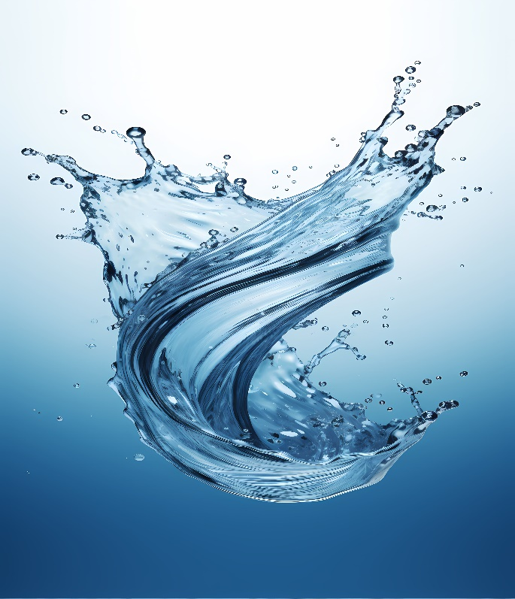
Об’єктом досліджень є створення екологічно безпечного пристрою для активації води.
Предметом досліджень є аналіз даних, отриманих шляхом вимірів при дослідженні роботи активатора води.
Наукова новизна одержаних результатів – розроблена фізична модель пристрою та дослідження його працездатності.

Slide 4
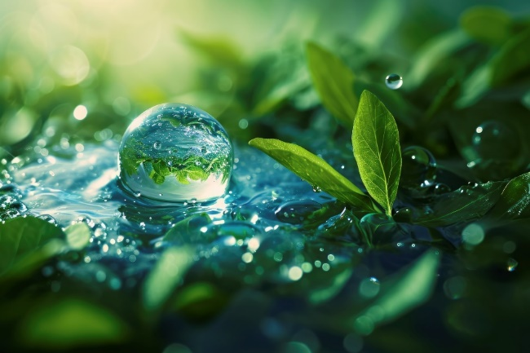
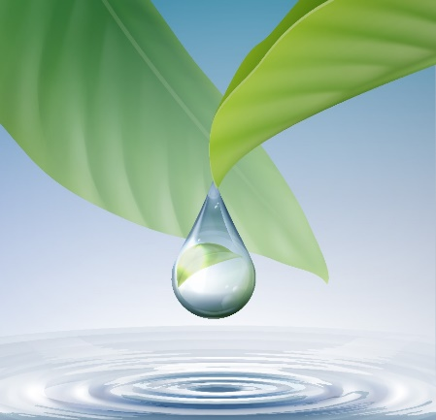
Дія живої та мертвої води при захворюваннях
Електроактиватор здатний зі звичайної водопровідної води зробити живу (лужну) і мертву (кислу), які разом створюють ідеальний баланс для питної води.
Властивості «живої» води:
наповнення життєвою енергією, загальний позитивний вплив на організм;
зміцнення імунітету;
покращує апетит;
збільшує тиск (ліки для гіпотоніків);
загоює різні рани, включаючи виразку шлунку.
Властивості «мертвої» води:
усуває віруси та шкідливі бактерії;
відрізняється антиалергенними та протизапальними властивостями;
має протинабрякові властивості.

Slide 5
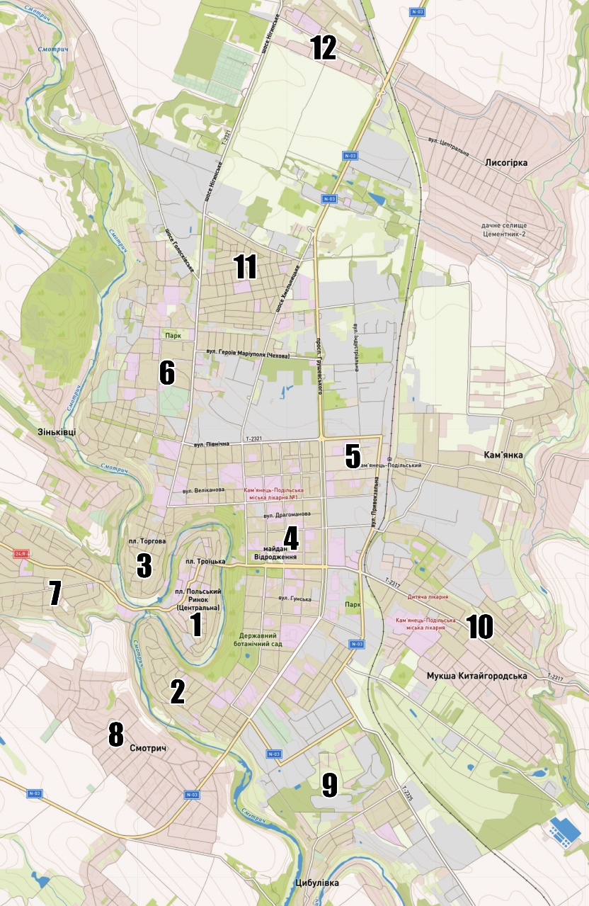
Еколого-географічна характеристика об’єкту дослідження
Кам’янець-Подільський – місто на південному-заході України, на Поділлі, одне з двох найбільших міст Хмельницької області.
1) Старе Місто;
2) Руські Фільварки;
3) Польські Фільварки;
4) Новий План;
5) Привокзальний;
6) масив Мікрорайон;
7) Підзамче;
8) селище Смотрич;
9) селище цукрового заводу;
10) селище Мукша Китайгородська;
11) селище Смірнова;
12) селище цементного заводу.

Slide 6
Визначення показників якості питної води
Групи природних вод залежно від рН
Класифікація вод за мінералізацією
Група | рН
Сильнокислі води | < 3
Кислі води | 3 – 5
Слабокислі води | 5 – 6,5
Нейтральні води | 6,5 – 7,5
Слаболужні води | 7,5 – 8,5
Лужні води | 8,5 – 9,5
Сильнолужні води | > 9,5
Мінералізація води, г/дм³ | Деталізована класифікація
 | г/дм³
0-0,1 | Ультрапрісна (0-0,2)
0,1-0,2
0,2-0,5 | Прісна (0,2-0,5)
0,5-0,6 | Відносно високо-мінералізована (0,5-1)
0,6-1
1-3 | Солонувата (1-3)
3-10 | Солона (3-10)
10-15 | Високо мінералізована (10-35)
15-25
25-35
35-50 | Ропа (>35)
Більше 50

Slide 7
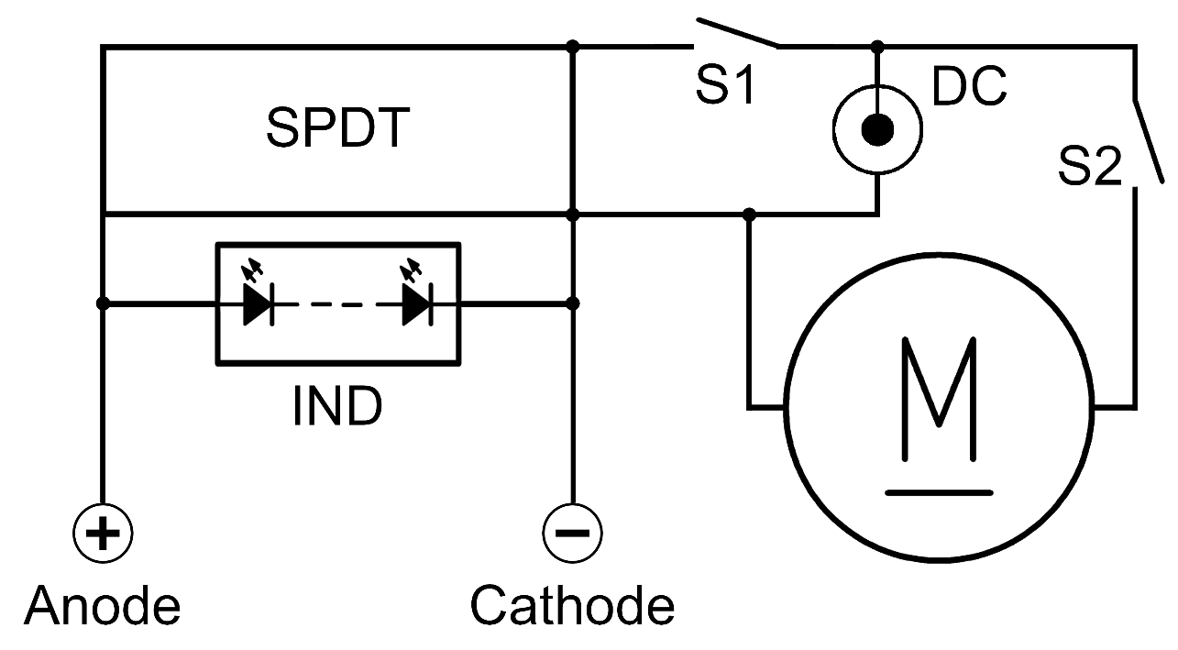
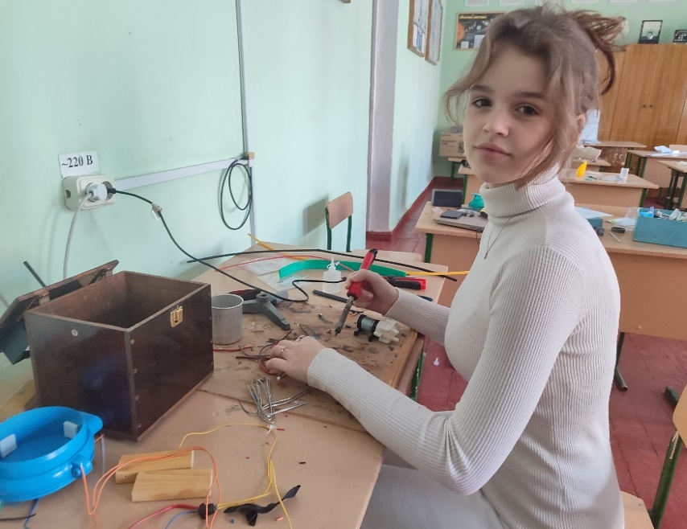
Розробка та обґрунтування електричної схеми активатора води
Електроди в процесі експлуатації завдяки використанню спеціальних матеріалів не піддаються електро-хімічному руйнуванню.
C
Ti
Позначення | Опис
DC | Гніздо живлення 5,5/2,1 мм
SPDT | Модуль реле часу, вхідна напруга 12 В, з затримкою 1 с. до 60 хв.
IND | Індикатор світлодіодний F3 3 мм, вхідна напруга 2 В, сила стуму 20 мА
S1, S2 | Вимикач кнопковий без фіксації
M | Водяний мембранний міні насос помпа, вхідна напруга 6-12 В, 1,5-2 літри за хвилину, двигун R385

Slide 8
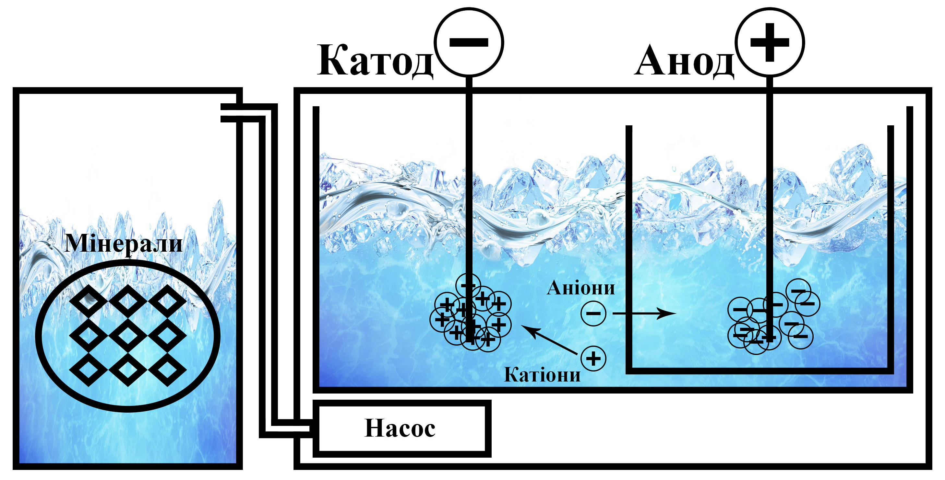
Розробка та обґрунтування електричної схеми активатора води
Під час іонізації вода за допомогою електролізу розкладається на елементи та сепарується згідно з зарядом – на лужну та кислотну.

Slide 9
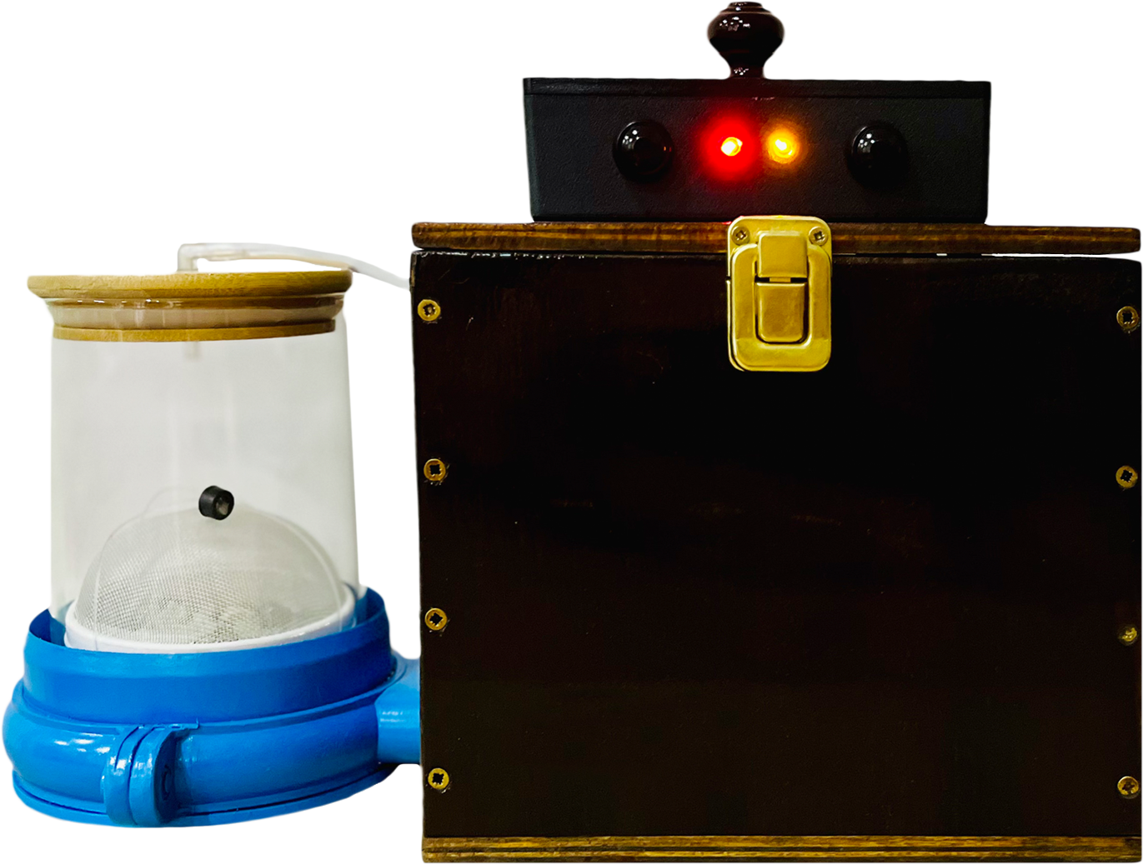
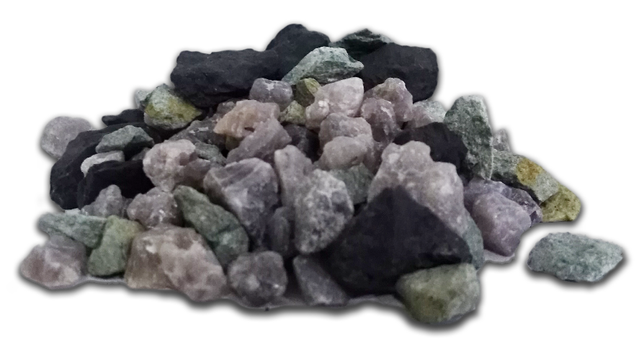
Портативний активатор води з сіткою для мінералів
Енергетичний набір – це унікальний комплекс 3-х найдавніших мінералів Землі - шунгіта, кварцу і цеоліту. Ці камені доповнюють один одного і забезпечують ефектив-ну очистку води від шкідливих домішок.

Slide 10
Визначення кислотності та лужності води за допомогою рН-метра
Рівень pH питної води міста

Slide 11
Дослідження мінералізації води за допомогою TDS-метра
Мінералізація питної води міста

Slide 12
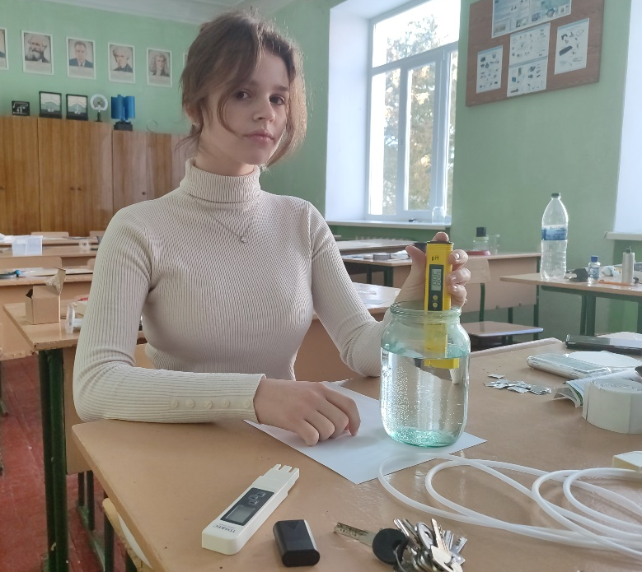
Аналіз результатів роботи пристрою для активації води
Місцевість м. Кам’янця-Подільського | Показник pH |  | Показник мінералізації, мг/дм³
 | До | Після | До | Після
Старе Місто | 7,32 | 8,27 | 694 | 1023

Slide 13
Результат дослідження самооцінки самопочуття, активності і настрою
Для підтвердження дії активатора води, ми використовували 27 запитань з опитувальника САН.

Slide 14
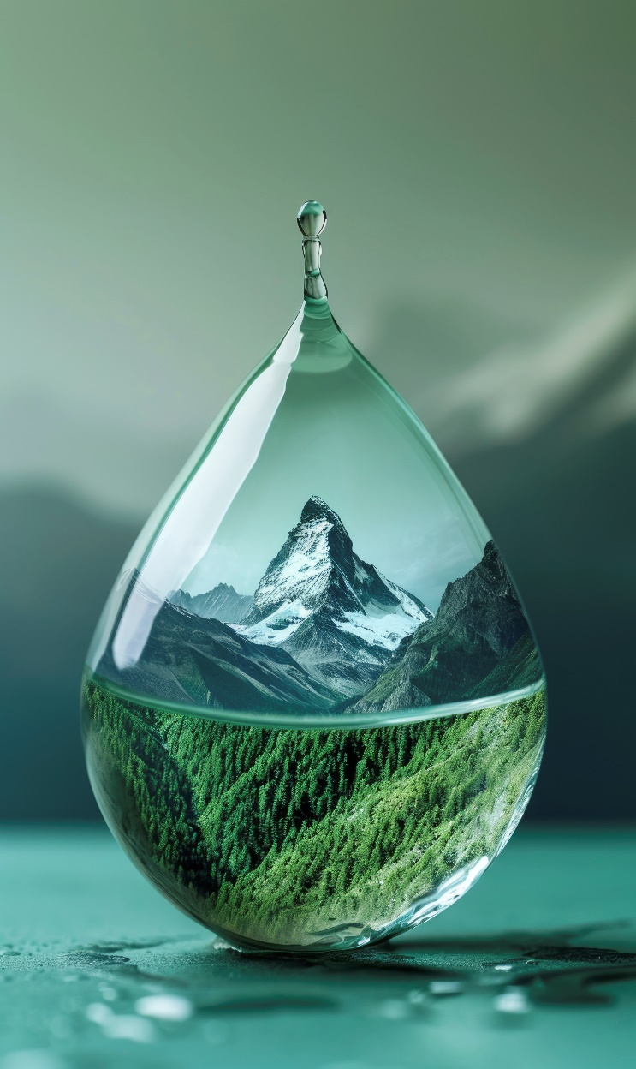
Висновки
Отже, експериментальні дослідження режимів роботи активатора води підтвердили його ефективність у створенні функціональної води з регульованими характеристиками. Отримані фракції води можуть використовуватися для різних цілей, залежно від потреб, що робить пристрій корисним для побутового та професійного застосування.

Slide 15
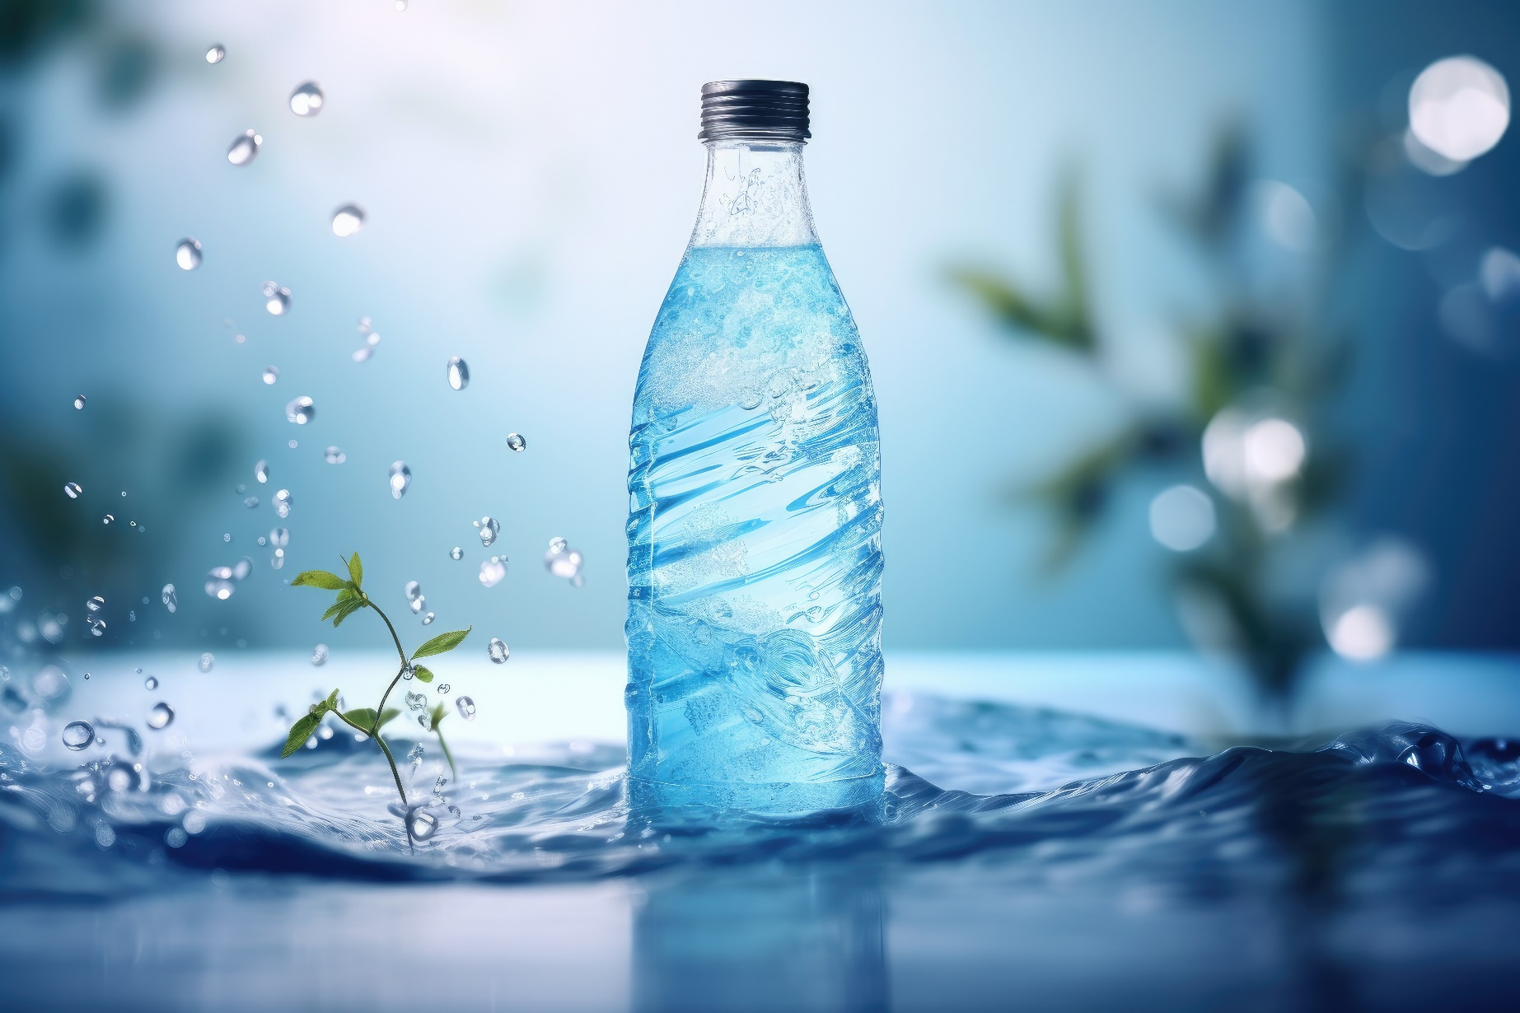
Дякую за увагу

